Slide 1
VPN – Virtual Private Network

Slide 2
Cuprins
VPN
Tipuri de protocoale VPN: L2, L3, BCP
PPTP, L2TP, SSTP, IPIP, EoIP, GRE, OpenVPN
Scenarii de interconectare a rețelelor prin protocoale VPN
Particularitățile adresării IP în tuneluri
IPSec

Slide 3
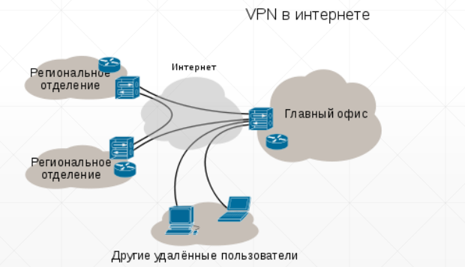
VPN
Virtual Private Network – Rețea privată virtuală
Rețea logică organizată peste o altă rețea existentă (Internet)
Permite unificarea într-o singură rețea a rețelelor dispersate geografic
Permite criptarea datelor pentru transmiterea sigură printr-o rețea „străină”
Datele rețelei virtuale sunt încapsulate în pachetele rețelei reale

Slide 4
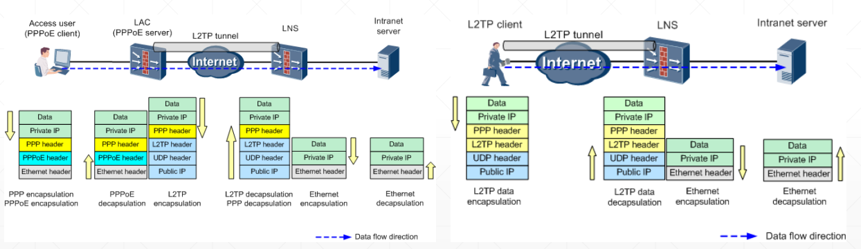
Principiul de funcționare al VPN
Pachetele sunt completate cu antete – sunt încapsulate
Autentificare, verificarea autenticității, criptare

Slide 5
Tipuri de VPN
Layer 2 – permite unirea rețelelor la nivelul 2 al modelului OSI (încapsularea cadrelor Ethernet)
Layer 3 – permite unirea rețelelor doar la nivelul 3 al modelului OSI (încapsularea doar a pachetelor IP)
Protocoale VPN:
PPTP – Point to Point Tunneling Protocol (criptare MPPE)
L2TP – Layer 2 Tunneling Protocol (criptare MPPE, IPSEC)
PPPoE – Point to Point Protocol over Ethernet (criptare MPPE)
SSTP – Secure Socket Tunneling Protocol (criptare SSL, TLS)
IPIP – IP to IP
EoIP – Ethernet over IP Protocol
OpenVPN (criptare SSL)
GRE – Generic Routing Encapsulation
VPLS – Virtual Private LAN Service
IPSEC (criptare 3DES, AES)
Protocoale de criptare:
MPPE, SSL, TLS, 3DES, AES
Moduri de funcționare:
Client–server, stateful – clientul stabilește conexiunea cu serverul; conexiunea poate fi întreruptă (PPPoE, PPTP, L2TP, OpenVPN, SSTP)
Stateless – fără stabilirea unei conexiuni, tunelul există permanent (IPIP, GRE, VPLS, EoIP)

Slide 6
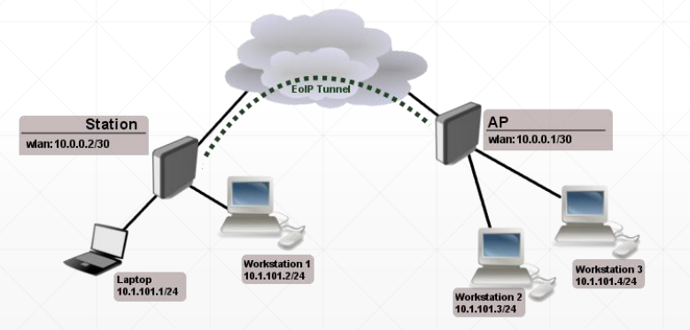
Tuneluri Layer 2
Layer 2 – permite unirea rețelelor la nivelul 2 al modelului OSI (încapsularea cadrelor Ethernet)
Toate dispozitivele se află în același segment L2
În rețelele mari pot apărea probleme din cauza traficului de tip broadcast
Prin software bridge – EoIP, VPLS, OpenVPN
Prin Bridge Control Protocol – PPTP, L2TP, SSTP, PPPoE

Slide 7
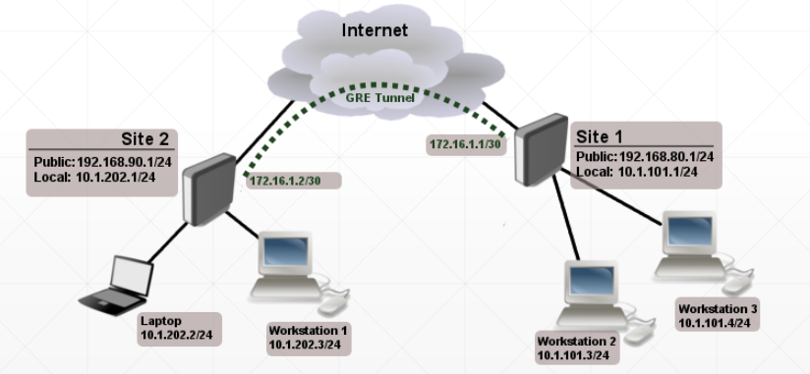
Tuneluri Layer 3
Layer 3 – permite unirea rețelelor la nivelul 3 al modelului OSI (încapsularea pachetelor IP)
Dispozitivele se află în segmente L2 diferite, prin urmare rețeaua este împărțită în subrețele; conexiunea se realizează prin rutare
Protocoale: IPIP, GRE, IPSEC
Protocoalele L2 VPN pot fi folosite și pentru crearea unui L3 VPN

Slide 8
PPPoE, PPTP, L2TP, SSTP
Bazate pe protocolul PPP (Point-to-Point Protocol)
Revedeți modulul 8 din cursul MTCNA
PPPoE – este încapsulat în Ethernet, funcționează doar într-un singur segment L2
PPTP – TCP/1723 pentru control și GRE/47 pentru transmiterea datelor; nu trece prin toate firewall-urile, este nesigur (MPPE 128 bit)
L2TP – UDP/1701 ⇒ mai rapid, poate fi combinat cu IPSEC pentru securitate sporită, trece mai ușor prin firewall-uri
SSTP – TCP/443 (poate fi modificat) ⇒ trece mai ușor prin firewall-uri, este mai sigur
Se recomandă trecerea la L2TP/IPSec sau SSTP – sunt mai sigure și compatibile cu Windows și alte sisteme de operare

Slide 9
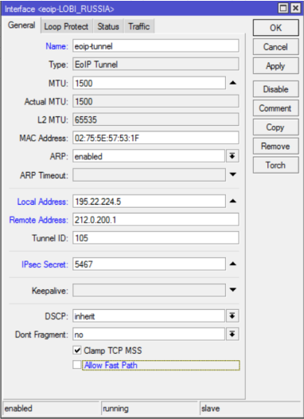
Protocolul EoIP
Protocol proprietar (închis) Mikrotik
Layer 2 – transportă cadre Ethernet
Poate fi combinat într-un software bridge
Utilizează protocolul GRE
Simplu de configurat, dar creează încărcare pe router
Creare: Interface → EoIP Tunnel
La creare se specifică adresa IP locală și cea a routerului la distanță, între care se stabilește tunelul
Tunnel ID trebuie să fie unic
Nu are criptare, dar se poate activa IPSec în modul transport
Keepalive – verifică disponibilitatea routerului la distanță; dacă nu primește răspuns, interfața „cade”
Suportă FastPath

Slide 10
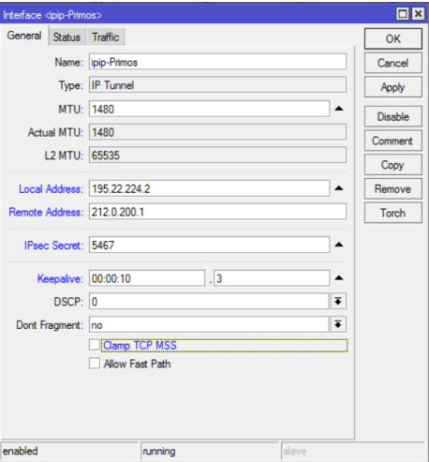
Protocolul IPIP
Încapsulează pachetele IP în IP
Protocol deschis (RFC 2003)
Poate fi folosit pentru conectarea cu dispozitive terțe (Cisco, Linux etc.)
Layer 3 – transportă doar IP; nu poate fi inclus într-un bridge
Există o versiune pentru IPv6 – IPIPv6
Interfața se creează în Interface → IP Tunnel
Este necesară specificarea adreselor IP ale routerului local și celui de la distanță la ambele capete
Nu are criptare, dar se poate activa IPSec în modul transport
Keepalive – verifică disponibilitatea routerului de la distanță; dacă nu primește răspuns, interfața „cade”
Suportă FastPath

Slide 11
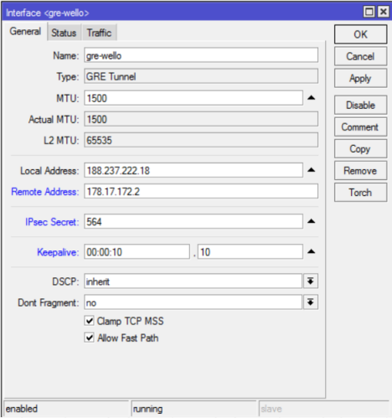
Protocolul GRE
Generic Routing Encapsulation
Încapsulează pachetele IP în protocolul GRE
Creat de compania Cisco
Poate fi folosit pentru conectare cu dispozitive terțe (Cisco, Linux etc.)
Layer 3 – transportă doar IP; nu poate fi inclus într-un bridge
Există versiune pentru IPv6 – GRE6
Interfața se creează în Interface → GRE Tunnel
Este necesară specificarea adreselor IP ale routerului local și celui de la distanță la ambele capete
Nu are criptare, dar se poate activa IPSec în modul transport
Keepalive – verifică disponibilitatea routerului de la distanță; dacă nu primește răspuns, interfața „cade”
Suportă FastPath

Slide 12
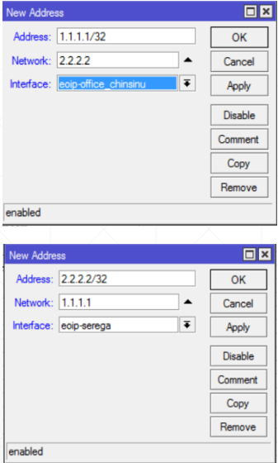
Particularitățile adresării în tuneluri
Schema standard de adresare în tuneluri – subrețea /30
Tunelurile funcționează pe principiul punct-la-punct
La ele sunt conectate doar 2 dispozitive
Un tunel are doar un punct de intrare și un punct de ieșire
Nu este necesară utilizarea broadcast-ului
Se poate reduce numărul de adrese IP la două
La adăugarea unei adrese IP ca rețea, trebuie folosit IP-ul dispozitivului de la distanță
Dacă pe router există mai multe tuneluri, se poate folosi aceeași adresă IP pentru fiecare dintre ele

Slide 13
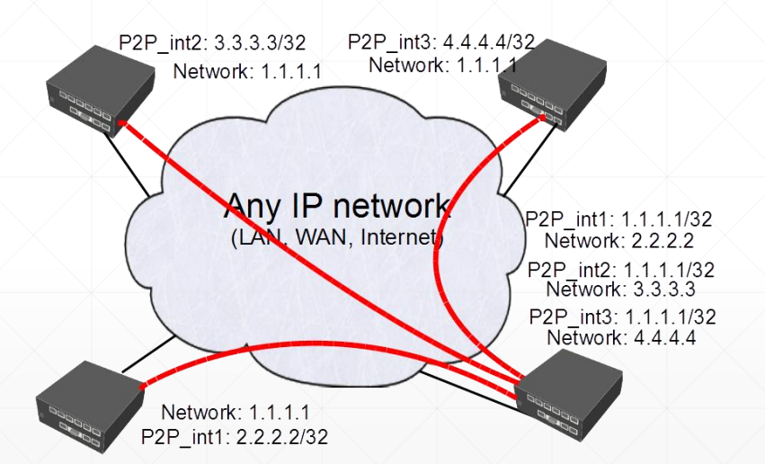

Slide 14
IPSec
IPSec – Internet Protocol Security – set de protocoale pentru asigurarea securității în rețelele IP
Inițial a fost dezvoltat pentru IPv6, apoi portat pe IPv4
A fost obligatoriu în IPv6, iar în prezent este recomandat
Este parte a stivei de rețea, funcționează la nivelul L3, nu necesită funcționarea unor demoni separați (pptp, l2tp, openvpn)
Asigură autentificare, verificarea autenticității (integrity) și criptare (encryption)
Include protocoalele:
AH (Authentication Header) – autentificarea pachetului, verificarea integrității, fără criptare
ESP (Encapsulating Security Payload) – autentificarea pachetului, verificarea integrității, criptare
IKE (Internet Key Exchange) – generarea și schimbul cheilor de securitate
Poate fi utilizat în următoarele combinații:
AH, ESP, AH+ESP
De obicei, este suficient să se folosească doar ESP.
Combinația AH + ESP este redundantă și consumatoare de resurse.

Slide 15
IPSec în RouterOS
AH suportă următoarele protocoale:
Authentication: sha1, sha2 (256, 512), md5
ESP suportă următoarele protocoale:
Authentication: sha1, sha2 (256, 512), md5
Encryption: des, 3des, aes (128, 192, 256 biți), blowfish, twofish, camellia, chacha20
Accelerația hardware pentru IPSec este disponibilă pe multe modele cu procesoare ARM CPU și x86 cu AES-NI, dar nu pentru CHR
Documentație Mikrotik IPSec Hardware Acceleration
Pentru VPN site-to-site, IPSec poate fi folosit împreună cu IPIP, EoIP, GRE
Pentru VPN de tip end-user, se recomandă utilizarea L2TP/IPSec sau IKEv2

Slide 16
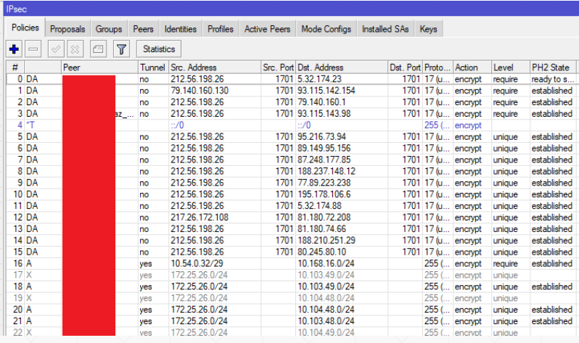

Slide 17
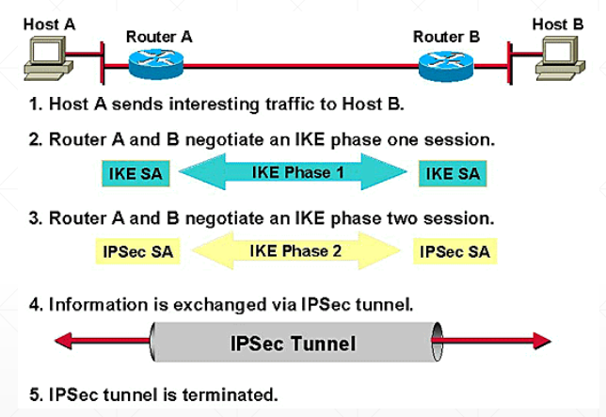
IPSec
IKE este responsabil pentru schimbul de parametri și stabilirea conexiunii
Ascultă cererile pe portul 500/UDP (trebuie permis în firewall)
Conexiunea este stabilită în două faze:
Faza 1 – IKE SA (IKE Security Association):
verificarea identității, stabilirea conexiunii IKE securizate, negocierea algoritmilor de criptare
Faza 2 – IPSec SA:
schimb de chei, alegerea protocolului (AH, ESP, AH+ESP)

Slide 18
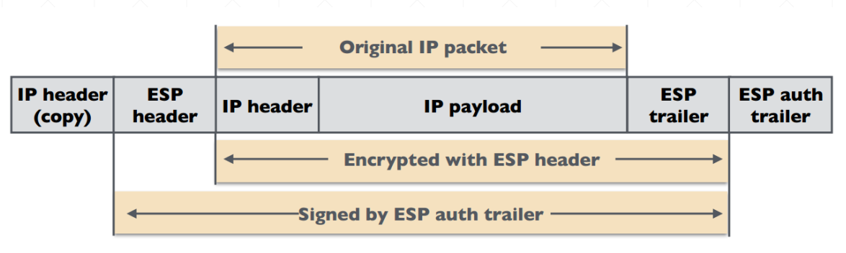
Moduri de funcționare IPSec
Transport mode – este criptat doar conținutul (corpul) pachetului IP, antetul nu este modificat
Se utilizează pentru criptarea între gazdele finale sau împreună cu tunelurile L2TP

Slide 19
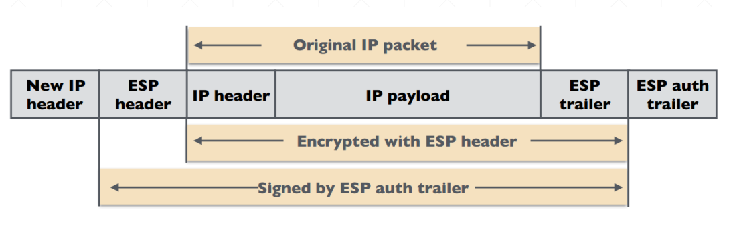
Moduri de funcționare IPSec
Tunnel mode
În modul Tunnel, întregul pachet IP este criptat și încapsulat într-un alt pachet IP cu un antet diferit

Slide 20
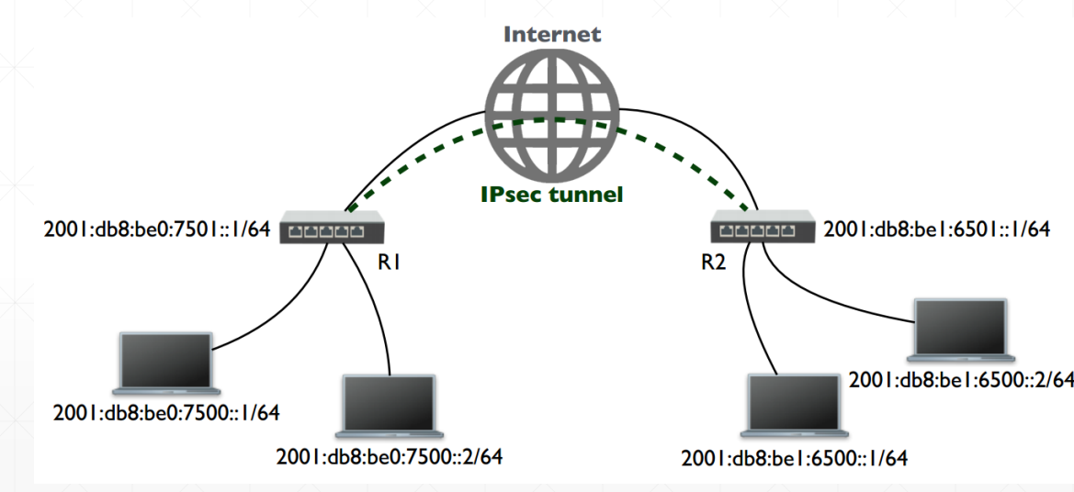

Slide 21
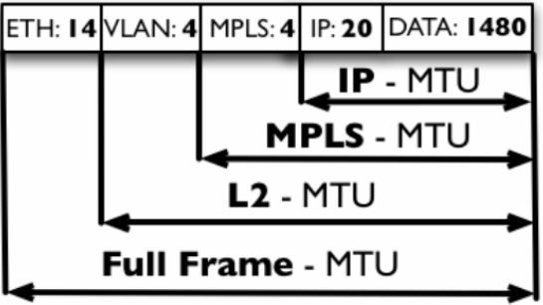
MTU
MTU (Maximum Transmission Unit) – dimensiunea maximă a blocului de date care poate fi transmis prin rețea
L3 MTU (de obicei numit simplu MTU) – dimensiunea pachetului L3 împreună cu antetul nivelului de rețea (IP MTU);
pentru Ethernet, L3 MTU = 1500 bytes, iar Jumbo MTU = 9000 bytes
L2 MTU – dimensiunea cadrului L2 fără antetul L2
Full frame MTU (physical MTU) – dimensiunea cadrului L2 împreună cu antetul L2

Slide 22
MTU
Valoarea Max L2 MTU este determinată de tipul interfeței
L2 MTU ≥ L3 MTU
L2 MTU = L3 MTU în cazul lipsei antetelor VLAN sau MPLS
Lista valorilor MTU suportate de dispozitivele RouterBOARD:
https://wiki.mikrotik.com/wiki/Manual:Maximum_Transmission_Unit_on_RouterBoards

Slide 23
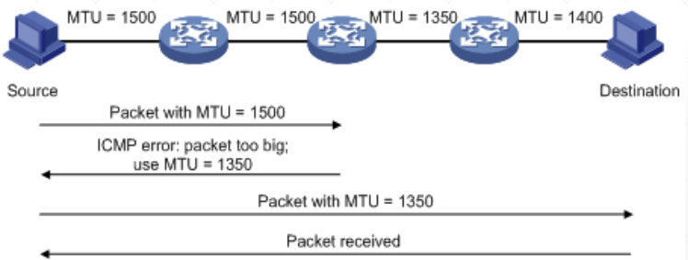
MTU
Dacă MTU-ul pachetului primit este mai mare decât MTU-ul interfeței de ieșire, pachetul este automat împărțit în fragmente (segmentat) la nivelul de transport
Se modifică TCP MSS – TCP Maximum Segment Size
Modificarea valorii TCP MSS poate încărca routerele
Clamp TCP MSS – ajustarea automată a MSS pentru a evita fragmentarea
Dacă segmentarea este dezactivată, pachetul va fi respins cu eroarea ICMP Needed Fragmentation
Alternativă: Path MTU Discovery – determinarea MTU-ului de la adresa IP sursă până la destinație
În IPv6, nu există segmentare – se folosește doar PMTU Discovery

Slide 24
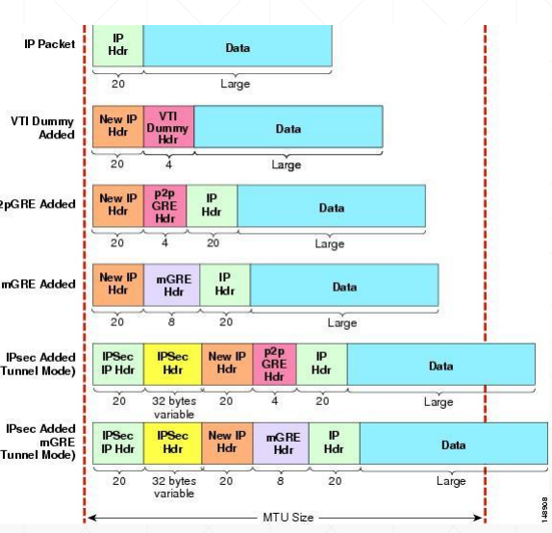
VPN MTU
Protocoalele VPN adaugă propriile antete de serviciu, mărind dimensiunea pachetului
Pachetul modificat poate avea o dimensiune mai mare decât MTU-ul interfeței de ieșire
Pentru VPN prin Internet, este recomandat ca dimensiunea VPN MTU să nu depășească valoarea:
(1500 – dimensiunea antetului VPN),
deoarece nu există garanția că pachetele cu MTU total > 1500 vor ajunge la destinație

Slide 25
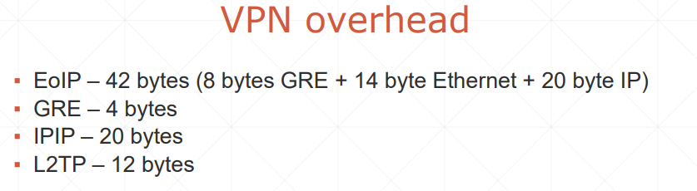

Slide 26
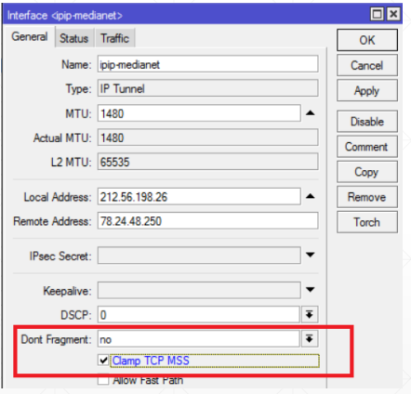
VPN MTU
Pe tunelurile VPN se poate dezactiva fragmentarea pachetelor – clamp TCP MSS = no
Clamp TCP MSS – routerul intervine în stabilirea conexiunii TCP și înlocuiește valoarea TCP MSS în pachetele TCP SYN
Opțiunea Don’t Fragment indică dacă trebuie sau nu interpretat marcajul don’t fragment flag din antetul pachetului IP de transport

Slide 27
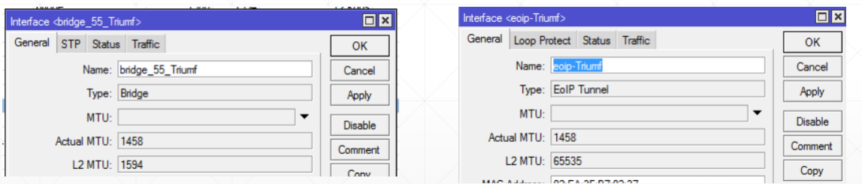
Problema MTU + L2 VPN
Atunci când se adaugă un tunel VPN cu un MTU mic într-un L2 bridge, MTU-ul total al bridge-ului scade
Acest lucru poate duce la probleme în procesarea pachetelor cu MTU 1500 provenite de la calculatoarele conectate la bridge

